Slide 1
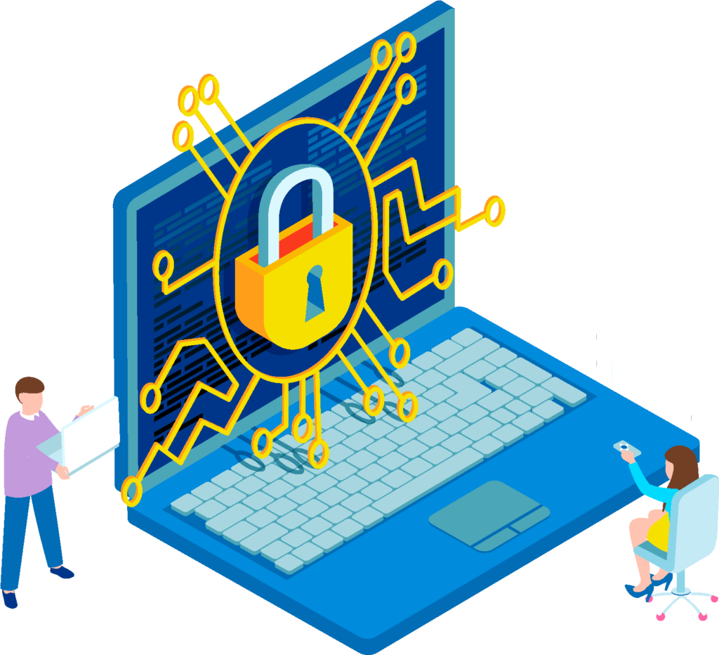
Ψηφιακή ασφάλεια - Εισαγωγή
Οικοδόμηση ψηφιακής ανθεκτικότητας από την κατασκευή της ψηφιακής ευημερίας και την ασφάλεια προσβάσιμες σε όλους 2022-2-SK01-KA220-ADU-000096888

Slide 2
ΨΗΦΙΑΚΉ ΑΣΦΆΛΕΙΑ: ΜΕΊΝΕΤΕ ΕΝΕΡΓΆ ΑΣΦΑΛΕΊΣ ΣΤΟ ΔΙΑΔΊΚΤΥΟ
ΠΕΡΙΕΧΟΜΕΝΟ
Εισαγωγή στην ψηφιακή ασφάλεια
Ψηφιακή ταυτότητα και ψηφιακό αποτύπωμα
Συνήθειες ψηφιακής ασφάλειας
Ασφάλεια κοινωνικών δικτύων
Ασφάλεια τραπεζικών συναλλαγών μέσω διαδικτύου
Ανακεφαλαίωση - συμπεράσματα

Slide 3
ΕΙΣΑΓΩΓΗ
Αυτή η εκπαιδευτική ενότητα αναπτύχθηκε για να παρέχει στους ενήλικες γνώσεις και δεξιότητες σχετικά με την ασφαλή συμπεριφορά στον διαδικτυακό χώρο, ώστε να δημιουργήσουν υψηλότερο επίπεδο ψηφιακής ασφάλειας.

Slide 4
Ποια είναι η διαφορά μεταξύ της ασφάλειας στον κυβερνοχώρο και της ψηφιακής ασφάλειας;
Η ασφάλεια στον κυβερνοχώρο και η ψηφιακή ασφάλεια ακούγονται πολύ παρόμοιες και συχνά χρησιμοποιούνται εναλλακτικά, αλλά έχουν διαφορετικές έννοιες.
Η κυβερνοασφάλεια είναι ένας ευρύτερος όρος που περιλαμβάνει όλα όσα μπορεί να κάνει μια επιχείρηση για να προστατευτεί στο διαδίκτυο - ασφάλεια δικτύου, προστασία δεδομένων και διαδικασιών.
Η ψηφιακή ασφάλεια αποτελεί υποσύνολο της ασφάλειας στον κυβερνοχώρο. Επικεντρώνεται στις δυνατότητες και τις προσπάθειες που μπορούν να καταβάλουν τα άτομα για να προστατεύσουν τον εαυτό τους, τα δεδομένα και τις συσκευές τους.

Slide 5
Τι είναι η ψηφιακή ασφάλεια;
Σε αυτή την ψηφιακή εποχή, τα πάντα βασίζονται σε δεδομένα και οι προσωπικές σας πληροφορίες είναι ζωτικής σημασίας για τη ζωή σας.
Οι επιτιθέμενοι βρίσκουν συνεχώς νέους τρόπους για να αποκτήσουν πρόσβαση σε προσωπικές πληροφορίες και να επιτεθούν στην ηλεκτρονική σας παρουσία.
Η προστασία του εαυτού σας στη διαδικτυακή σας ζωή δεν ήταν ποτέ πιο σημαντική!!!
Η ψηφιακή ασφάλεια διασφαλίζει ότι όχι μόνο έχετε επίγνωση των απειλών που αντιμετωπίζετε ως άτομο, αλλά και ότι διαθέτετε τα εργαλεία και τις γνώσεις για την καταπολέμηση αυτών των επιθέσεων.
Ψηφιακή ασφάλεια: η διαφορά μεταξύ του να λαμβάνεις ένα μήνυμα ηλεκτρονικού ταχυδρομείου που ισχυρίζεται ότι προέρχεται από το αφεντικό σου, το οποίο θέλει το παράλογο πράγμα από σένα, και του να συνειδητοποιείς ότι η διεύθυνση από την οποία προέρχεται είναι ψεύτικη.

Slide 6
Στόχος της ενότητας
Στόχος της ενότητας ψηφιακής ασφάλειας είναι να εφοδιάσει τους ενήλικες με τις απαραίτητες ικανότητες για να συμπεριφέρονται υπεύθυνα στον διαδικτυακό κόσμο.
Η ενότητα έχει σχεδιαστεί για να βοηθήσει τους ενήλικες να κατανοήσουν τις βασικές έννοιες της ψηφιακής ασφάλειας, ώστε να μειωθεί ο κίνδυνος επιθέσεων στο διαδίκτυο και να δοθούν τρόποι για να αυξήσουν την ψηφιακή τους ανθεκτικότητα.

Slide 7
ΜΑΘΗΣΙΑΚΟΊ ΣΤΌΧΟΙ
1
2
3
4
5
Γενική γνώση της έννοιας της ψηφιακής ασφάλειας.
Να κατανοήσουν το ζήτημα της ψηφιακής ταυτότητας και του ψηφιακού αποτυπώματος.
Να διερευνήσει πρακτικές στρατηγικές για τις συνήθειες ψηφιακής ασφάλειας.
Να μάθουν τρόπους ασφαλούς χρήσης των κοινωνικών δικτύων και του internet banking.
Για να ανακαλύψετε βέλτιστες πρακτικές και συμβουλές ψηφιακής ασφάλειας.

Slide 8
ΜΑΘΗΣΙΑΚΆ ΑΠΟΤΕΛΈΣΜΑΤΑ
ΣΤΟ ΤΈΛΟΣ ΑΥΤΉΣ ΤΗΣ ΕΝΌΤΗΤΑΣ, ΘΑ ΕΊΣΤΕ ΣΕ ΘΈΣΗ ΝΑ:
ΝΑ ΟΡΙΖΕΤΕ ΤΗΝ ΨΗΦΙΑΚΉ ΤΑΥΤΌΤΗΤΑ ΚΑΙ ΤΟ ΨΗΦΙΑΚΌ ΑΠΟΤΎΠΩΜΑ ΚΑΙ ΝΑ ΚΑΤΑΝΟΟΎΝ ΤΗ ΣΧΈΣΗ ΤΟΥΣ ΜΕ ΤΗΝ ΈΝΝΟΙΑ ΤΗΣ ΨΗΦΙΑΚΉΣ ΑΣΦΆΛΕΙΑΣ
ΝΑ ΑΝΑΠΤΎΞΕΤΕ ΜΙΑ ΠΡΟΣΩΠΙΚΉ ΣΤΡΑΤΗΓΙΚΉ ΣΥΝΗΘΕΙΏΝ ΨΗΦΙΑΚΉΣ ΑΣΦΆΛΕΙΑΣ
ΝΑ ΣΥΜΠΕΡΙΦΈΡΕΣΤΕ ΜΕ ΑΣΦΆΛΕΙΑ ΣΤΑ ΚΟΙΝΩΝΙΚΆ ΔΊΚΤΥΑ ΚΑΙ ΣΤΟ INTERNET BANKING
ΝΑ ΕΝΤΟΠΊΖΕΤΕ ΚΑΙ ΝΑ ΕΠΩΦΕΛΕΊΣΤΕ ΑΠΌ ΤΙΣ ΒΈΛΤΙΣΤΕΣ ΠΡΑΚΤΙΚΈΣ ΨΗΦΙΑΚΉΣ ΑΣΦΆΛΕΙΑΣ
ΝΑ ΜΕΙΩΝΕΤΕ ΤΟΝ ΚΙΝΔΎΝΟ ΔΙΑΔΙΚΤΥΑΚΏΝ ΕΠΙΘΈΣΕΩΝ ΚΑΙ ΑΠΕΙΛΏΝ

Slide 9
Προσδοκίες από τους εκπαιδευόμενους
Καθήκοντα και ευθύνες των μαθητών
Για να μεγιστοποιήσετε το όφελος που θα έχετε από την ενότητα και να έχετε όλα τα μαθησιακά αποτελέσματα, εσείς ως εκπαιδευόμενος αναμένεται να έχετε τα ακόλουθα:
Παρακαλώ,
Αφιερώστε τουλάχιστον περίπου τρεις ώρες για να ολοκληρώσετε αυτή την ενότητα.
Παρακολουθήστε όλα τα βίντεο που σας έχουν ανατεθεί για να έχετε μια γενική κατανόηση της ψηφιακής ευημερίας.
Επανεξετάστε προσεκτικά όλες τις παρουσιάσεις για να διερευνήσετε σημαντικά ζητήματα σχετικά με το θέμα.
Συμπληρώστε όλα τα κουίζ για να ελέγξετε την κατανόησή σας και να γυρίσετε πίσω όταν χρειάζεται.

Slide 10
Δωρεάν άδεια χρήσης
Το προϊόν που αναπτύχθηκε εδώ στο πλαίσιο του έργου "Building Digital Resilience by Making Digital Wellbeing and Security Accessible to All 2022-2-SK01-KA220-ADU-000096888" αναπτύχθηκε με την υποστήριξη της Ευρωπαϊκής Επιτροπής και εκφράζει αποκλειστικά τη γνώμη του συγγραφέα. Η Ευρωπαϊκή Επιτροπή δεν ευθύνεται για το περιεχόμενο των εγγράφων
Η δημοσίευση λαμβάνει την άδεια Creative Commons CC BY- NC SA.
Αυτή η άδεια σας επιτρέπει να διανέμετε, να αναμειγνύετε, να βελτιώνετε και να αξιοποιείτε το έργο, αλλά μόνο μη εμπορικά. Όταν χρησιμοποιείτε το έργο καθώς και αποσπάσματα από αυτό πρέπει:
πρέπει να αναφέρεται η πηγή και ένας σύνδεσμος προς την άδεια χρήσης και να αναφέρονται οι πιθανές αλλαγές. Τα πνευματικά δικαιώματα παραμένουν στους συγγραφείς των εγγράφων.
το έργο δεν μπορεί να χρησιμοποιηθεί για εμπορικούς σκοπούς.
Εάν ανασυνθέσετε, μετατρέψετε ή αξιοποιήσετε το έργο, οι συνεισφορές σας πρέπει να δημοσιεύονται με την ίδια άδεια χρήσης όπως και το πρωτότυπο.
Αποποίηση ευθύνης:
Χρηματοδοτείται από την Ευρωπαϊκή Ένωση. Ωστόσο, οι απόψεις και οι γνώμες που εκφράζονται είναι αποκλειστικά του/των συγγραφέα/ων και δεν αντανακλούν κατ' ανάγκη τις απόψεις και τις γνώμες της Ευρωπαϊκής Ένωσης ή του Ευρωπαϊκού Εκτελεστικού Οργανισμού Εκπαίδευσης και Πολιτισμού (EACEA). Ούτε η Ευρωπαϊκή Ένωση ούτε ο EACEA μπορούν να θεωρηθούν υπεύθυνοι γι' αυτές.

